Slide 1

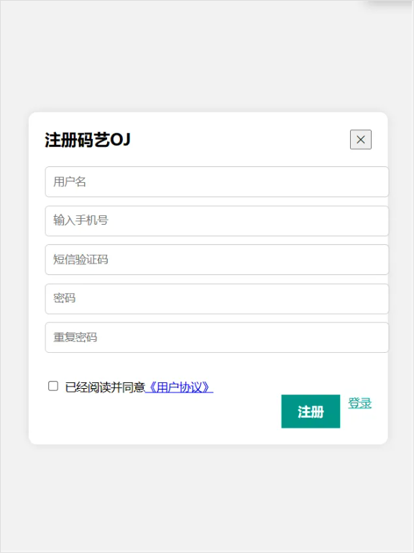

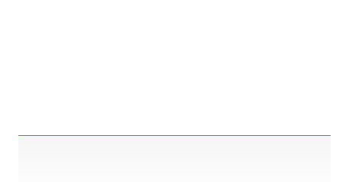
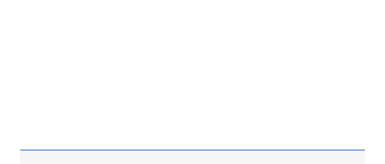
实战篇：码艺OJ项目
码艺（蚂蚁Ant，代码的艺术）OJ是一个在线编程学习平台，提供丰富的编程题库和学习资源，让用户可以自由地学习和提升计算机知识。以下是码艺OJ项目的一些特点和功能：
题库和题目分类：码艺OJ拥有多个题库和题目分类，涵盖了各种编程语言和算法题目，可以根据自己的兴趣和需要选择相应的题目进行练习和学习。
在线编程环境：码艺OJ提供了一个完整的在线编程环境，用户可以直接在网页上编写、调试和运行代码，无需安装任何开发工具，方便快捷。
提交和评测系统：用户可以将自己编写的代码提交到码艺OJ，系统会自动进行评测并给出相应的结果和反馈，帮助用户检查代码的正确性和性能。
学习资源：码艺OJ还提供了丰富的学习资源，包括编程教程、视频课程、技术文章等，帮助用户系统地学习和掌握各种计算机知识。
排行榜和竞赛：码艺OJ设有排行榜和定期举办编程竞赛，用户可以通过解题和竞赛来展示自己的编程能力，并与其他用户进行比较和交流。
社区和讨论：码艺OJ有一个活跃的社区，用户可以在社区中与其他用户交流、讨论问题、分享经验，相互学习和帮助。
码艺OJ致力于为用户提供一个优秀的学习平台，让大家能够在这里自由地学习和探索计算机知识，提升编程技能。不论你是初学者还是有经验的开发者，码艺OJ都欢迎你的加入！

Slide 2

register.html
《!DOCTYPE html>
《html lang="en">
《head>
《meta charset="UTF-8">
《meta name="viewport" content="width=device-width, initial-scale=1.0">
《title>Register - 码艺OJ《/title>
《style>
body {
display: flex;
justify-content: center;
align-items: center;
height: 100vh;
background-color: #f2f2f2;
}
.register {
width: 400px;
padding: 20px;
border-radius: 10px;
background-color: #fff;
box-shadow: 0 0 10px rgba(0, 0, 0, 0.1);
}
.register-header {
display: flex;
justify-content: space-between;
align-items: center;
margin-bottom: 20px;
}
.register-header span {
font-size: 20px;
font-weight: bold;
}
.register-body {
margin-bottom: 20px;
}
.register-body input {
width: 100%;
padding: 10px;
margin-bottom: 10px;
border: 1px solid #ccc;
border-radius: 5px;
}
.register-footer {
display: flex;
align-items: center;
}
.register-footer label {
font-size: 14px;
}
.submit {
display: flex;
justify-content: flex-end;
}
.submit button {
padding: 10px 20px;
border: none;
background-color: #009688;
color: #fff;
font-size: 16px;
font-weight: bold;
cursor: pointer;
}
.submit span {
margin-left: 10px;
font-size: 14px;
cursor: pointer;
color: #009688;
text-decoration: underline;
}
.error-message {
color: red;
font-size: 12px;
}
.success-message {
color: green;
font-size: 12px;
}
《/style>
《/head>
《body>
《div class="register">
《div class="register-header">
《span>登录码艺OJ《/span>
《button id="logout-btn">&#10005;《/button>
《/div>
《div class="register-body">
《div>
《input id="username" type="text" placeholder="用户名">
《span class="error-message" id="username-error">《/span>
《/div>
《div>
《input id="phone" type="text" placeholder="输入手机号">
《span class="error-message" id="phone-error">《/span>
《/div>
《div>
《input id="verification-code" type="text" placeholder="短信验证码">
《span class="error-message" id="verification-code-error">《/span>
《/div>
《div>
《input id="password" type="password" placeholder="密码">
《span class="error-message" id="password-error">《/span>
《/div>
《div>
《input id="confirm-password" type="password" placeholder="重复密码">
《span class="error-message" id="confirm-password-error">《/span>
《/div>
《/div>
《div class="register-footer">
《div>
《input id="agreement-checkbox" type="checkbox">
《label for="agreement-checkbox">已经阅读并同意《a href="user-agreement.html">《用户协议》《/a>《/label>
《/div>
《/div>
《div class="submit">
《button id="next-btn">注册《/button>
《span id="login-link">登录《/span>
《/div>
《/div>
《script>
const usernameInput = document.getElementById('username');
const phoneInput = document.getElementById('phone');
const verificationCodeInput = document.getElementById('verification-code');
const passwordInput = document.getElementById('password');
const confirmPasswordInput = document.getElementById('confirm-password');
const agreementCheckbox = document.getElementById('agreement-checkbox');
const nextBtn = document.getElementById('next-btn');
const loginLink = document.getElementById('login-link');
// 输入框失去焦点时进行输入检查
usernameInput.addEventListener('blur', checkUsername);
phoneInput.addEventListener('blur', checkPhone);
verificationCodeInput.addEventListener('blur', checkVerificationCode);
passwordInput.addEventListener('blur', checkPassword);
confirmPasswordInput.addEventListener('blur', checkConfirmPassword);
// 点击下一步按钮时进行表单验证
nextBtn.addEventListener('click', validateForm);
// 点击登录链接时跳转到登录页面
loginLink.addEventListener('click', function() {
window.location.href = 'login.html';
});
// 用户名输入检查
function checkUsername() {
const username = usernameInput.value.trim();
const regex = /^[a-zA-Z0-9_]{3,15}$/;
if (!regex.test(username)) {
displayErrorMessage(usernameInput, '请输入符合规范的用户名');
} else {
displaySuccessMessage(usernameInput);
}
}
// 手机号输入检查
function checkPhone() {
const phone = phoneInput.value.trim();
const regex = /^[1-9]\d{10}$/;
if (!regex.test(phone)) {
displayErrorMessage(phoneInput, '请输入符合规范的手机号');
} else {
displaySuccessMessage(phoneInput);
}
}
// 短信验证码输入检查
function checkVerificationCode() {
const verificationCode = verificationCodeInput.value.trim();
const regex = /^\d{6}$/;
if (!regex.test(verificationCode)) {
displayErrorMessage(verificationCodeInput, '请输入6位数字的短信验证码');
} else {
displaySuccessMessage(verificationCodeInput);
}
}
// 密码输入检查
function checkPassword() {
const password = passwordInput.value.trim();
const regex = /^[\w.]{6,15}$/;
if (!regex.test(password)) {
displayErrorMessage(passwordInput, '请输入符合规范的密码');
} else {
displaySuccessMessage(passwordInput);
}
}
// 重复密码输入检查
function checkConfirmPassword() {
const confirmPassword = confirmPasswordInput.value.trim();
const password = passwordInput.value.trim();
if (confirmPassword !== password) {
displayErrorMessage(confirmPasswordInput, '两次输入的密码不一致');
} else {
displaySuccessMessage(confirmPasswordInput);
}
}
// 表单验证
function validateForm(event) {
event.preventDefault();
// 检查所有输入是否正确
checkUsername();
checkPhone();
checkVerificationCode();
checkPassword();
checkConfirmPassword();
// 检查用户协议是否勾选
if (!agreementCheckbox.checked) {
const agreementLabel = agreementCheckbox.parentElement.querySelector('label');
const errorSpan = document.createElement('span');
errorSpan.classList.add('error-message');
errorSpan.textContent = '请勾选用户协议';
agreementLabel.appendChild(errorSpan);
} else {
const agreementLabel = agreementCheckbox.parentElement.querySelector('label');
const errorSpan = agreementLabel.querySelector('.error-message');
if (errorSpan) {
agreementLabel.removeChild(errorSpan);
}
}
// 检查是否所有条件都满足
if (checkAllInputs() && agreementCheckbox.checked) {
alert('注册成功');
}
}
// 检查所有输入是否正确
function checkAllInputs() {
const inputs = [usernameInput, phoneInput, verificationCodeInput, passwordInput, confirmPasswordInput];
let allInputsValid = true;
inputs.forEach(function(input) {
if (!input.classList.contains('success-message')) {
allInputsValid = false;
}
});
return allInputsValid;
}
// 显示错误提示信息
function displayErrorMessage(input, message) {
const errorSpan = document.createElement('span');
errorSpan.classList.add('error-message');
errorSpan.textContent = message;
const parentElement = input.parentElement;
parentElement.appendChild(errorSpan);
input.classList.remove('success-message');
}
// 显示成功提示信息
function displaySuccessMessage(input) {
const parentElement = input.parentElement;
const errorSpan = parentElement.querySelector('.error-message');
if (errorSpan) {
parentElement.removeChild(errorSpan);
}
input.classList.add('success-message');
}
《/script>
《/body>
《/html>

Slide 3



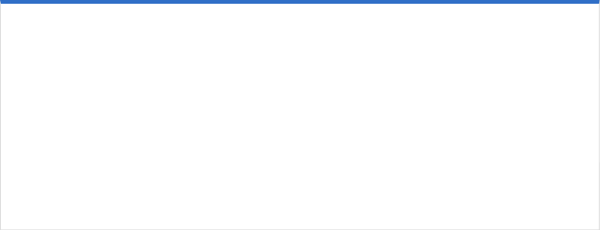

css
《!DOCTYPE html>
《html lang="en">
《head>
《meta charset="UTF-8">
《meta name="viewport" content="width=device-width, initial-scale=1.0">
《title>Register - 码艺oj《/title>
《style>
body {
display: flex;
justify-content: center;
align-items: center;
height: 100vh;
background-color: #f2f2f2;
}
.register {
width: 400px;
padding: 20px;
border-radius: 10px;
background-color: #fff;
box-shadow: 0 0 10px rgba(0, 0, 0, 0.1);
}
.register-header {
display: flex;
justify-content: space-between;
align-items: center;
margin-bottom: 20px;
}
.register-header span {
font-size: 20px;
font-weight: bold;
}
.register-body {
margin-bottom: 20px;
}
.register-body input {
width: 100%;
padding: 10px;
margin-bottom: 10px;
border: 1px solid #ccc;
border-radius: 5px;
}
.register-footer {
display: flex;
align-items: center;
}
.register-footer label {
font-size: 14px;
}
.submit {
display: flex;
justify-content: flex-end;
}
.submit button {
padding: 10px 20px;
border: none;
background-color: #009688;
color: #fff;
font-size: 16px;
font-weight: bold;
cursor: pointer;
}
.submit span {
margin-left: 10px;
font-size: 14px;
cursor: pointer;
color: #009688;
text-decoration: underline;
}
.error-message {
color: red;
font-size: 12px;
}
.success-message {
color: green;
font-size: 12px;
}
《/style>
《/head>

Slide 4

html
《body>
《div class="register">
《div class="register-header">
《span>登录码艺oj《/span>
《button id="logout-btn">&#10005;《/button>
《/div>
《div class="register-body">
《div>
《input id="username" type="text" placeholder="用户名">
《span class="error-message" id="username-error">《/span>
《/div>
《div>
《input id="phone" type="text" placeholder="输入手机号">
《span class="error-message" id="phone-error">《/span>
《/div>
《div>
《input id="verification-code" type="text" placeholder="短信验证码">
《span class="error-message" id="verification-code-error">《/span>
《/div>
《div>
《input id="password" type="password" placeholder="密码">
《span class="error-message" id="password-error">《/span>
《/div>
《div>
《input id="confirm-password" type="password" placeholder="重复密码">
《span class="error-message" id="confirm-password-error">《/span>
《/div>
《/div>
《div class="register-footer">
《div>
《input id="agreement-checkbox" type="checkbox">
《label for="agreement-checkbox">已经阅读并同意《a href="user-agreement.html">《用户协议》《/a>《/label>
《/div>
《/div>
《div class="submit">
《button id="next-btn">注册《/button>
《span id="login-link">登录《/span>
《/div>
《/div>

Slide 5



JS
《script>
const usernameInput = document.getElementById('username');
const phoneInput = document.getElementById('phone');
const verificationCodeInput = document.getElementById('verification-code');
const passwordInput = document.getElementById('password');
const confirmPasswordInput = document.getElementById('confirm-password');
const agreementCheckbox = document.getElementById('agreement-checkbox');
const nextBtn = document.getElementById('next-btn');
const loginLink = document.getElementById('login-link');
// 输入框失去焦点时进行输入检查
usernameInput.addEventListener('blur', checkUsername);
phoneInput.addEventListener('blur', checkPhone);
verificationCodeInput.addEventListener('blur', checkVerificationCode);
passwordInput.addEventListener('blur', checkPassword);
confirmPasswordInput.addEventListener('blur', checkConfirmPassword);
// 点击下一步按钮时进行表单验证
nextBtn.addEventListener('click', validateForm);
// 点击登录链接时跳转到登录页面
loginLink.addEventListener('click', function() {
window.location.href = 'login.html';
});
// 用户名输入检查
function checkUsername() {
const username = usernameInput.value.trim();
const regex = /^[a-zA-Z0-9_]{3,15}$/;
if (!regex.test(username)) {
displayErrorMessage(usernameInput, '请输入符合规范的用户名');
} else {
displaySuccessMessage(usernameInput);
}
}
// 手机号输入检查
function checkPhone() {
const phone = phoneInput.value.trim();
const regex = /^[1-9]\d{10}$/;
if (!regex.test(phone)) {
displayErrorMessage(phoneInput, '请输入符合规范的手机号');
} else {
displaySuccessMessage(phoneInput);
}
}
// 短信验证码输入检查
function checkVerificationCode() {
const verificationCode = verificationCodeInput.value.trim();
const regex = /^\d{6}$/;
if (!regex.test(verificationCode)) {
displayErrorMessage(verificationCodeInput, '请输入6位数字的短信验证码');
} else {
displaySuccessMessage(verificationCodeInput);
}
}
// 密码输入检查
function checkPassword() {
const password = passwordInput.value.trim();
const regex = /^[\w.]{6,15}$/;
if (!regex.test(password)) {
displayErrorMessage(passwordInput, '请输入符合规范的密码');
} else {
displaySuccessMessage(passwordInput);
}
}
// 重复密码输入检查
function checkConfirmPassword() {
const confirmPassword = confirmPasswordInput.value.trim();
const password = passwordInput.value.trim();
if (confirmPassword !== password) {
displayErrorMessage(confirmPasswordInput, '两次输入的密码不一致');
} else {
displaySuccessMessage(confirmPasswordInput);
}
}
// 表单验证
function validateForm(event) {
event.preventDefault();
// 检查所有输入是否正确
checkUsername();
checkPhone();
checkVerificationCode();
checkPassword();
checkConfirmPassword();
// 检查用户协议是否勾选
if (!agreementCheckbox.checked) {
const agreementLabel = agreementCheckbox.parentElement.querySelector('label');
const errorSpan = document.createElement('span');
errorSpan.classList.add('error-message');
errorSpan.textContent = '请勾选用户协议';
agreementLabel.appendChild(errorSpan);
} else {
const agreementLabel = agreementCheckbox.parentElement.querySelector('label');
const errorSpan = agreementLabel.querySelector('.error-message');
if (errorSpan) {
agreementLabel.removeChild(errorSpan);
}
}
// 检查是否所有条件都满足
if (checkAllInputs() && agreementCheckbox.checked) {
alert('注册成功');
}
}
// 检查所有输入是否正确
function checkAllInputs() {
const inputs = [usernameInput, phoneInput, verificationCodeInput, passwordInput, confirmPasswordInput];
let allInputsValid = true;
inputs.forEach(function(input) {
if (!input.classList.contains('success-message')) {
allInputsValid = false;
}
});
return allInputsValid;
}
// 显示错误提示信息
function displayErrorMessage(input, message) {
const errorSpan = document.createElement('span');
errorSpan.classList.add('error-message');
errorSpan.textContent = message;
const parentElement = input.parentElement;
parentElement.appendChild(errorSpan);
input.classList.remove('success-message');
}
// 显示成功提示信息
function displaySuccessMessage(input) {
const parentElement = input.parentElement;
const errorSpan = parentElement.querySelector('.error-message');
if (errorSpan) {
parentElement.removeChild(errorSpan);
}
input.classList.add('success-message');
}
《/script>
《/body>

Slide 6
对于一个较大的项目，推荐将 CSS 代码单独存储为一个外部样式表文件，并通过 `《link>` 标签在 HTML 文件中引入。这样做有以下几个好处：
1. 分离关注点：将 CSS 代码与 HTML 代码分离，使得两者的维护和管理更加清晰和方便。这样在修改样式时不会影响 HTML 结构，也不会导致代码混乱。
2. 代码复用：将样式表文件单独存储，可以在项目的多个页面之间共享和复用相同的样式。通过引入同一个样式表文件，可以确保页面之间的一致性和统一性。
3. 缓存优化：将样式表文件存储为外部文件后，可以通过浏览器的缓存机制进行缓存，使得页面加载速度更快。如果多个页面共用同一个样式表文件，只需在第一个页面加载时下载一次，后续页面可以直接从缓存中加载，提高了页面的加载效率。
4. 维护和管理：通过将样式表文件单独存储，可以使用版本控制工具对样式表进行版本管理，方便团队协作和代码追踪。
1 因此，对于较大的项目，推荐将 CSS 代码存储为外部样式表文件，并通过 `《link>` 标签在 HTML 文件中引入。这样可以提高代码的可维护性、可扩展性和性能。

Slide 7
对于大型项目，建议将 JavaScript 代码单独存储为外部文件，并通过 `<script>` 标签在 HTML 文件中引入。这样做有以下几个优点：
代码组织：将 JavaScript 代码存储为外部文件，可以更好地组织和管理代码。将不同功能的代码分开存储，可以提高代码的可读性和可维护性，并且便于团队协作和代码复用。
缓存和性能优化：将 JavaScript 代码存储为外部文件后，可以利用浏览器的缓存机制，使得代码只需加载一次，并且可以在多个页面之间进行共享。这样可以减少页面的加载时间，提高用户的访问速度和体验。
并行加载：通过将 JavaScript 代码存储为外部文件，并将其放在 `<script>` 标签中的适当位置引入，可以实现并行加载。浏览器可以同时加载其他资源（如样式表、图片等），从而提高页面的加载速度。
代码调试和测试：将 JavaScript 代码存储为外部文件后，便于在开发工具中进行调试和测试。可以直接在外部文件中修改和调试代码，而无需修改 HTML 文件。
通常建议将外部的 JavaScript 文件引入放置在 HTML 文件的 `` 元素的底部，紧接着 `` 标签之前。这样做有以下几个优点：
避免阻塞页面加载：将 JavaScript 文件放在页面底部可以避免阻塞页面的渲染。浏览器在遇到 JavaScript 文件时会停止解析 HTML，执行 JavaScript 代码，然后继续解析后续的 HTML。如果 JavaScript 文件过大或执行时间较长，会导致页面加载时间延长，用户可能会感到页面加载缓慢。
允许并行加载其他资源：将 JavaScript 文件放在页面底部，浏览器可以在加载 JavaScript 文件的同时并行加载其他资源，如样式表、图片等。这样可以提高页面的整体加载速度，提升用户的访问体验。
避免 JavaScript 访问未加载的元素：将 JavaScript 文件放在页面底部可以确保在执行 JavaScript 代码时，页面的其他元素已经加载完毕。这样可以避免 JavaScript 代码访问尚未加载的 DOM 元素，确保代码的正常执行。

Slide 8
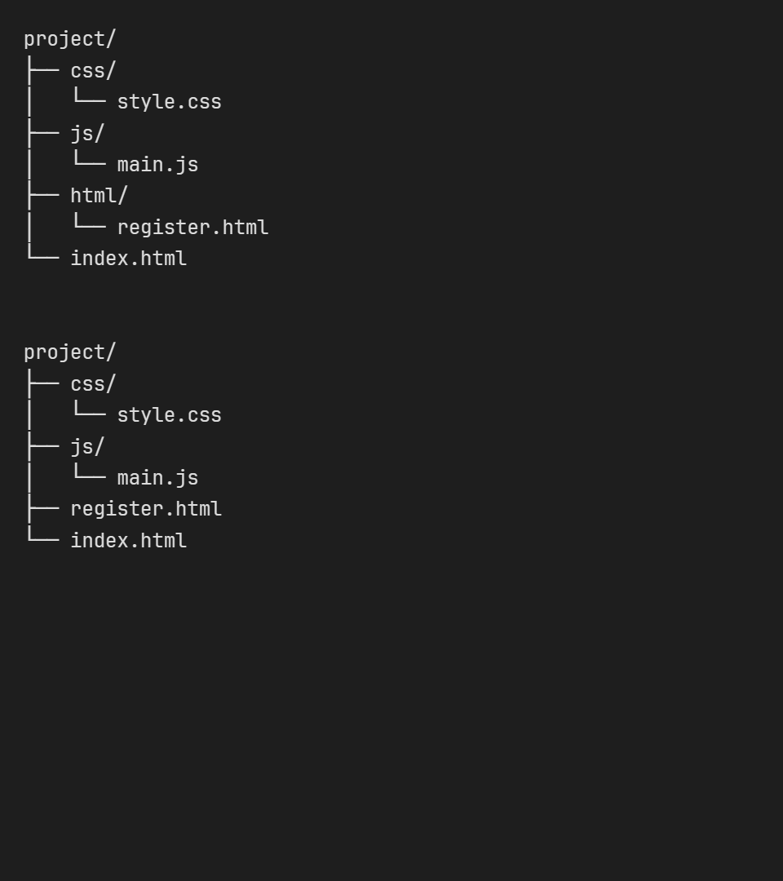
工程文件的组织方式
通常情况下，HTML 文件可以直接放在项目的根目录下，无需单独创建一个 html 文件夹。这样可以更方便地管理 HTML 文件，并且更容易通过 URL 访问到这些页面。
如果认为在 html 文件夹内组织更有利于项目的管理和结构清晰，你也可以创建一个 html 文件夹，并将所有 HTML 文件放在其中。这只是一种个人偏好和项目约定，没有固定的规定。

Slide 9

#登录的滑动效果
.register {
animation: slide-up 0.5s ease-in-out forwards; /* 应用动画效果 */
}
@keyframes slide-up {
0% {
opacity: 0;
transform: translateY(100%); /* 初始位置在底部 */
}
100% {
opacity: 1;
transform: translateY(0); /* 最终位置在顶部 */
}
}
#关闭注册界面的效果
const logoutBtn = document.querySelector('#logout-btn');
const register= logoutBtn.parentNode.parentNode
logoutBtn.addEventListener('click', function () {
register.style.display = 'none'; // 隐藏注册框
});

